Slide 1
Data Science
Francesco Pugliese, PhD
neural1977@gmail.com

Slide 2
Programma generale
- Sistemi per la memorizzazione e l’analisi di Big Data e per l’accesso a basi dati.
- Linguaggi e strumenti per l’analisi e la trasformazione dei dati.
- Metodi per la progettazione e realizzazione di flussi di trasformazione di dati.
- Modellazione di ontologie per la gestione dei dati.
- Conoscenza di metodi e strumenti di Machine Learning e di Natural Language Processing.
- Tecniche e strumenti per l’analisi di dati non strutturati, e text mining.
- Strumenti e tecniche di analisi predittiva, statistica e visuale dei dati.

Slide 3
Programma prove
1) Metodi e tecniche per la progettazione e realizzazione di basi di dati e di sistemi di calcolo, modelli e tecniche di analisi statistica descrittiva e inferenziale
2) Metodi e tecniche di controllo e correzione dei dati, metodi e tecniche di integrazione dei dati, linguaggi di programmazione orientati all’analisi statistica (R, SAS, SPSS, etc.). Machine learning, analisi di testi (text mining). Memorizzazione e analisi di Big Data, linguaggi di programmazione orientati all’analisi statistica (R, SAS, SPSS, etc.), modellazione di ontologie, progettazione e realizzazione di basi di dati relazionali e NoSQL, progettazione e realizzazione di flussi di trasformazione e integrazione di dati, misurazione e miglioramento della qualità dei dati.
3) Materie oggetto delle prove scritte, accertamento della conoscenza della lingua inglese e dell’uso delle apparecchiature e delle applicazioni informatiche più diffuse

Slide 4
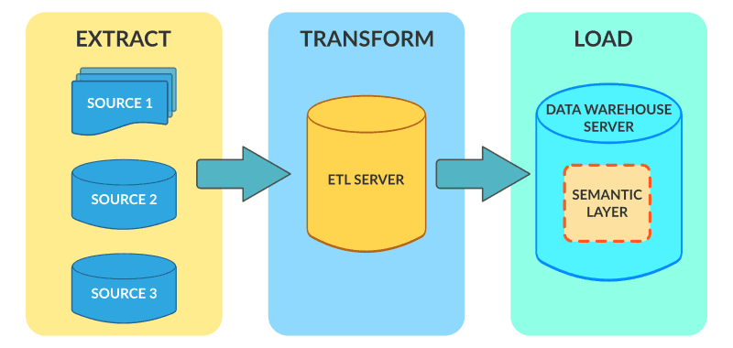
ETL – Extract, Transform and Load
ETL, è un processo di Data Integration (Integrazione Dati) che combina i dati provenienti da diverse sorgenti di dati all’interno di una singola data store consistente che è in genere caricato in un data warehouse o un sistema Target.
Man mano che i database sono cresciuti in popolarità intorno al 1970, l’ETL fu introdotto come processo di integrazione e caricamento dati per elaborazione ed analisi, e alla fine è divenuto il metodo primario per processare dati per i progetti di data warehousing.
Un Enterprise Data Warehouse (EDW) è un sistema che aggrega dati provenienti da differenti sorgenti in un singolo data store che supporti processi come: data analysis, data mining or Artificial Intelligence (AI, ML)

Slide 5
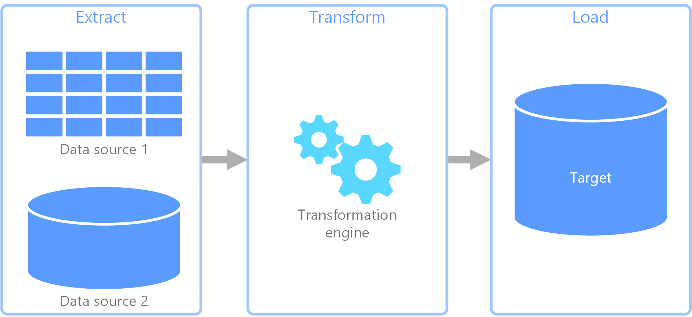
ETL – Extract, Transform and Load
ETL fornisce le fondamenta per la data analytics e i workstream di machine learning. Attraverso una serie di regole, l’ETL purifica e organizza i dati in un modo che incontra specifici bisogni di business intelligence, come report mensili ma piuò anche migliorare i processi di back-end o l’esperienza dell’utente finale.
In genere l’ETL è utilizzato dalle organizzazioni per:
Estrarre dati da sistemi legacy
Ripulire i dati per miglirarne la qualità e
renderli consistenti
3) Caricare i dati all’interno di un database target

Slide 6
ETL – Extract, Transform and Load
ETL, è un processo di Data Integration (Integrazione Dati) che combina i dati provenienti da diverse sorgenti di dati all’interno di una singola data store consistente che è in genere caricato in un data warehouse o un sistema Target.
Man mano che i database sono cresciuti in popolarità intorno al 1970, l’ETL fu introdotto come processo di integrazione e caricamento dati per elaborazione ed analisi, e alla fine è divenuto il metodo primario per processare dati per i progetti di data warehousing.
Un Enterprise Data Warehouse (EDW) è un sistema che aggrega dati provenienti da differenti sorgenti in un singolo data store che supporti processi come: data analysis, data mining or Artificial Intelligence (AI, ML)

Slide 7
ETL – Extract, Transform and Load
ETL, è un processo di Data Integration (Integrazione Dati) che combina i dati provenienti da diverse sorgenti di dati all’interno di una singola data store consistente che è in genere caricato in un data warehouse o un sistema Target.
Man mano che i database sono cresciuti in popolarità intorno al 1970, l’ETL fu introdotto come processo di integrazione e caricamento dati per elaborazione ed analisi, e alla fine è divenuto il metodo primario per processare dati per i progetti di data warehousing.
Un Enterprise Data Warehouse (EDW) è un sistema che aggrega dati provenienti da differenti sorgenti in un singolo data store che supporti processi come: data analysis, data mining or Artificial Intelligence (AI, ML)

Slide 8
ETL – Extract, Transform and Load
ETL, è un processo di Data Integration (Integrazione Dati) che combina i dati provenienti da diverse sorgenti di dati all’interno di una singola data store consistente che è in genere caricato in un data warehouse o un sistema Target.
Man mano che i database sono cresciuti in popolarità intorno al 1970, l’ETL fu introdotto come processo di integrazione e caricamento dati per elaborazione ed analisi, e alla fine è divenuto il metodo primario per processare dati per i progetti di data warehousing.
Un Enterprise Data Warehouse (EDW) è un sistema che aggrega dati provenienti da differenti sorgenti in un singolo data store che supporti processi come: data analysis, data mining or Artificial Intelligence (AI, ML)

